Slide 1
Balanced Motion Part 1
بسم الله الرحمن الرحيم

Slide 3
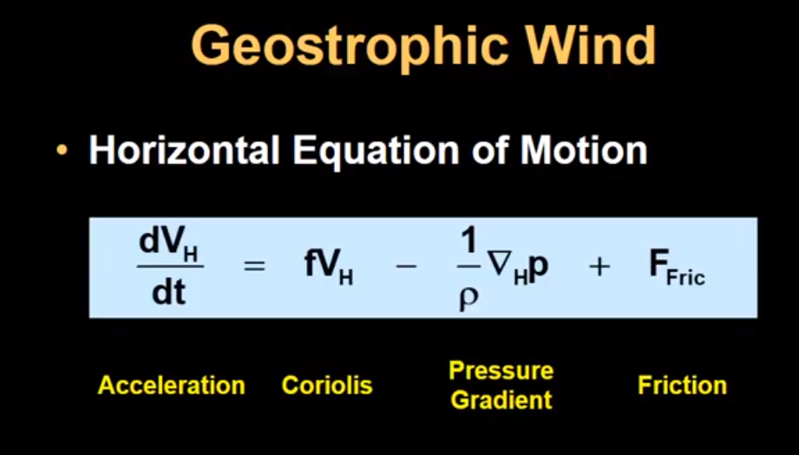

Slide 4
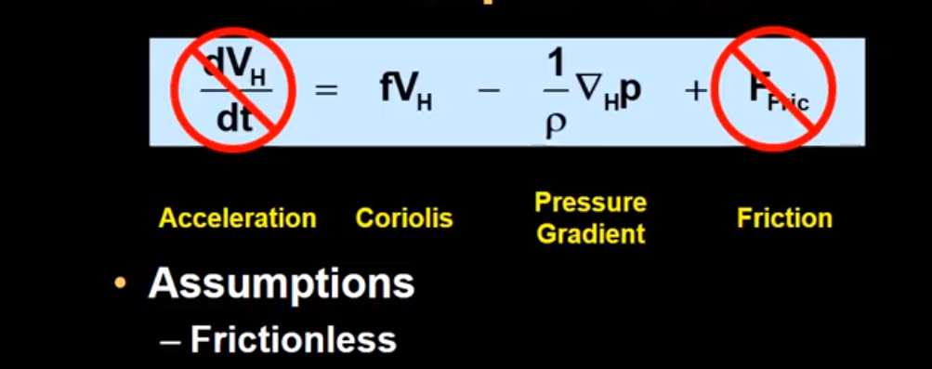

Slide 5
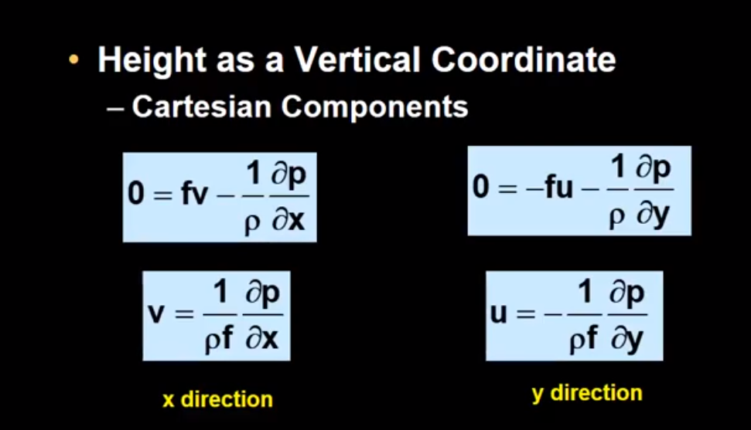

Slide 7
